Slide 1
МИНИСТЕРСТВО ОБРАЗОВАНИЯ И НАУКИ РОССИЙСКОЙ ФЕДЕРАЦИИ Федеральное государственное бюджетное образовательное учреждение высшего образования «КАЗАНСКИЙ ГОСУДАРСТВЕННЫЙ ЭНЕРГЕТИЧЕСКИЙ УНИВЕРСИТЕТ»
Контрольная работа по дисциплине:
«Марикультура»
Тема: Культивирование бурых водорослей
Выполнил: студент
группы ЗАВБ-1-15
Сабиров А. А.
Проверила:
Проф., д.б.н. Калайда М.Л.
Казань 2020

Slide 2
В морях и океанах произрастает несколько тысяч видов водорослей, из которых немногим более 100 видов используются человеком в пищу, в качестве удобрений, для технических и кормовых целей. Водоросли богаты микроэлементами, йодом, витаминами, углеводами, белками, содержат антибактериаль­ные вещества, способны усиливать антикоагулирующие свой­ства крови. Жиров в них мало, но они обладают ценными свойствами. Водоросли содержат сахара, которые не накапли­ваются в крови и не способствуют развитию диабета. Повышен­ное содержание йода препятствует развитию у людей базедовой болезни.

Slide 3
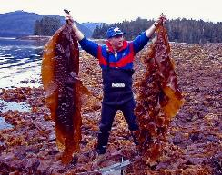
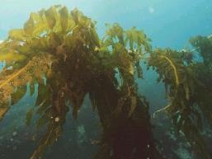
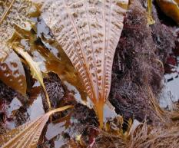
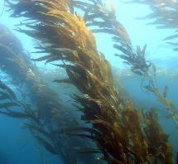
Культивирование бурых водорослей
Бурые водоросли — типично морские растения, в основном обитающие в морях умеренных широт. Они образуют плотные заросли от литорали до глубины 30—50 м. Высота бурых водо­рослей колеблется от нескольких сантиметров до 60 м. Био­масса их в естественных зарослях обычно составляет 2— 10 кг/м², достигая и 100 кг/м² (сырая масса). Размножаются бурые водоросли бесполым и половым способом, реже — веге­тативно. Наблюдается смена полового и бесполого поколений, имеющих изоморфное или гетероморфное строение. Питание происходит всей поверхностью слоевища.
Основными объектами марикультуры являются ламинариевые: ламинария, ундария, костария, макроцистис.

Slide 4
Для выращивания ламинариевых водорослей применяют штормоустойчивые конструкции. Каркас носителя, к которому в дальнейшем крепятся выростные субстраты, со­стоит из горизонтально натянутого основного несущего каната от 50 до 120 м длиной, диаметром 60 мм из синтетических материалов. Натяжение обеспечивается с помощью оттяжек длиной, в 1,5 раза превышающей глубину расположения плантации, которые крепятся к якорям из бетона массой 1,5—2 т. Горизонтальный канат на определенной глубине поддерживается наплавами от 240 до 360 мм в диаметре.

Slide 5
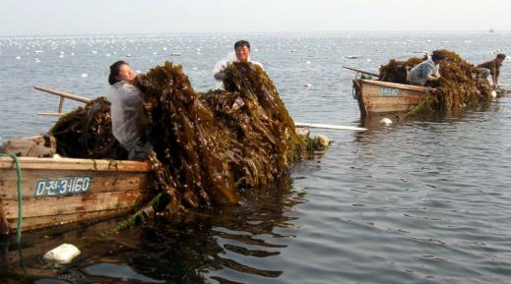
Маточные слоевища для получения жизнеспособных спор заготавливают из естественных зарослей водорослей или со специальных участков плантации, где они выращиваются в разреженных посадках из наиболее крупной жизнеспособной рассады. Собирают маточные слоевища в конце лета и осенью. Берут только цельные, крупные, желательно без обрастаний растения с большими темно-коричневыми спороносными пятнами. Отобранные слоевища складывают на дно лодки или надувного спасательного плотика и накрывают брезентом для предохранения спор от губительного действия прямых солнечных лучей и дождя при транспортировке. Сбор и транспортировка маточных слоевищ не должны превышать 1—2 ч и ведутся рано утром. Маточные слоевища тщательно обмывают морской водой для удаления взвеси и различных посторонних предметов и организмов, развешивают под навесом или в специальном, хорошо проветриваемом помещении. Они не должны соприкасаться друг с другом и находиться под воздействием прямых солнечных лучей и дождя.

Slide 6
Существует два способа стимулирования быстрого единовременного выхода зооспор путем подсушивания:
Процесс подсушивания развешенных слоевищ происходит на воздухе при температуре от 6 до 18 °С в течение 6—18 ч. Ход и качество стимулирования следует контролировать, для этого на спороносные пятна трех растений наносят пипеткой несколько капель морской воды и через 5 мин каплю воды на каждом растении просматривают под микроскопом при увеличении 100х40. Наличие в поле зрения микроскопа 5—10 зооспор свидетельствует об успешном стимулировании, и его можно завершать. Если зооспор в поле зрения нет или они встречаются единично, то следует продолжать стимулирование.
Более прогрессивный способ стимулирования заключается в подсушивании обычно в течение 1—4 ч до исчезновения воды с поверхности слоевищ. После чего слоевища перекладывают газетной или оберточной бумагой, свертывают в рулоны, которые укладывают в картонные коробки, и держат) около суток в темноте при температуре 7—15 °С. При этом методе за 30—45 мин происходит выход спор в воду, что уменьшает количество вышедших из спорангиев незрелых зооспор и снижает концентрацию альгиновых кислот, отрицательно влияющих на развитие спор

Slide 7
Оспоривание субстратов производится в чистых, вымоченных в воде емкостях, специальных бассейнах. Нередко для этих целей применяют корпуса лодок. Имеется три способа ,оспоривания:
Первый — простимулированные подсушиванием в течение 6—12 ч (развешенные под навесами) маточные слоевища и посадочно-выростные субстраты слоями укладывают в емкости, заливают фильтрованной морской водой и оставляют в таком виде на сутки.
Второй — простимулированные таким же подсушиванием слоевища помещают, в емкости, заливают фильтрованной, стерилизованной нагреванием до 70 °С и охлажденной морской водой на 4—5 ч. Затем слоевища вынимают, полученную суспензию спор фильтруют через двойной слой марли или мелкий мельничный газ. Посадочно-выростные субстраты погружают в суспензию спор, причем разбавлением стерильной морской водой доводят их концентрацию до 5—10 шт. в поле зрения микроскопа при увеличении в 100 раз.
Третий — простимулированные в течение 1—4 ч подсушенные слоевища, переложенные бумагой, свернутые в рулон и оставленные приблизительно на сутки, погружают в стерильную морскую воду на 30—60 мин. Полученную суспензию зооспор фильтруют через двойной слой марли или мелкий мельничный газ для удаления сора и слизи. Затем ее аккуратно перемешивают, разводят до концентрации 5—10 зооспор в поле зрения микроскопа при увеличении в 100 раз и таким образом в подготовленную суспензию погружают выростные субстраты.

Slide 8
Процесс оседания зооспор, превращение их в эмбриоспоры и их закрепление на субстрате длится 1—1,5 сут, после чего субстраты с эмбриоспорами со всеми предосторожностями, чтобы не допустить подсыхания и сильной инсоляции, переносят и подвешивают на горизонтальные канаты каркаса установки в море. Развешенные; в море субстраты с осевшими спорами и вся установка в целом требуют постоянного наблюдения и ухода. Необходимо следить за сохранностью конструкции, не до­пускать перепутывания субстратов под влиянием волнений и течений, удалять обрастания, подвязывать или снимать наплава, поднимать или заглублять установку.
Когда спорофиты достигают длины 30—70 см и имеют достаточно хорошо развитые ризоиды, их пересаживают на капроновый сеточник — веревку диаметром 5—12 мм. Чем крупнее рассада и чем лучше у лее развиты ризоиды, тем лучше будет происходить закрепление на выростных субстратах. Наиболее крупная рассада дает наибольшую и лучшую товарную продук­цию. Самые крупные экземпляры используются для создания маточников, а мелкая рассада с плохо развитыми ризоидами выбраковывается. Один гектар рассадного участка должен обеспечить рассадой не менее 4—5 га плантаций по выращива­нию товарной продукции.

Slide 9
На ламинариевых водорослях развиваются эпифиты и эпибионты. Особенно сильно они обрастают гидроидами (обелией) и спирорбисом. Большой вред ламинариям приносит брюхоногий моллюск эферия. Были зарегистрированы заболевания, вызванные микроорганизмами и грибком. Основной метод борьбы с ними — это своевременное прореживание посадок, регулирование глубины выращивания. При выращивании ламинариевых водорослей наблюдается ряд физиологических, заболеваний. Например, позеленение листовых пластин вызывает высо­кое содержание органики в местах со слабым течением, в густых посадках в пасмурную погоду. При возникновении этого заболевания нужно поднять растения к поверхности, очистить их от ила. Побледнение листовых пластин у молодых растений вызывается сильным освещением и недостатком питательных веществ. Болезнь исчезает при заглублении растений и обрезке больных частей. Наблюдается гниение с образованием белых пятен у верхних слоевищ в защищенных местах, которое исче­зает при переносе растений в открытое море с более подвиж­ными водами.

Slide 10
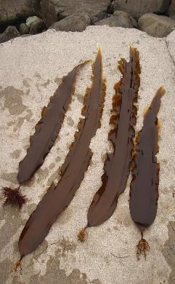
Ламинария японская Laminaria japonica Aresch
Ламинарию японскую искусственно разводят в Японском море на плантациях. Продолжительность жизни ламинарии японской 2 года. Мелководная форма обитает на глубине 0,5—15 м, а глубоководная — на глубине 10—25 м. Время созревания спорангиев, время и скорость разрушения пластины и отмирания всего слоевища у представителей этих форм различны. Чем ниже температура и чем севернее расположен район обитания, тем позже созревают зооспоры и начинают разрушаться пластина и слоевище. В зависимости от условий продолжительность каждой стадии развития также несколько колеблется. В естественных условиях от начала оседания зооспор через развитие гаметофита до по­явления видимых глазом спорофитов проходит 3—6 мес. Задержка в развитии микроскопических стадий происходит из-за значительных колебаний температуры и дефицита питательных веществ.

Slide 11
Ламинарию японскую выращивают в двухгодичном и одногодичном цикле. При двухгодичном цикле выращивания в августе—октябре из естественных зарослей или среди специально выращенных маточных слоевищ ламинарии японской отбирают крупные, неповрежденные, без обрастаний, с хорошо развитыми сорусами спорангиев слоевища. 1 см² репродуктивной ткани продуцирует около 1 млн. зооспор, а одно двухлетнее расте­ние— около 400 млрд. После процесса стимулирования слое­вища погружают в воду температурой 12—15 °С. На 1000 поводцов берется 15—20 маточных слоевищ. Происходит быстрый выход зооспор, их оседание и превращение в круглые, покры­тые оболочкой, прикрепленные к субстрату эмбриоспоры, которые прорастают без периода покоя.
В Японском море плантации ламинарии японской находятся в разных экологических зонах. Оптимальные сроки оспоривания субстратов колеблются от последней декады сентября до первой декады октября в направлении с юга на север. Для развития гаметофитов наиболее благоприятна глубина 6 м, а для ювенильного спорофита — 2 м. При температуре воды не ниже 8°0 развитие протекает нормально и видимые глазом проростки (спорофиты) появляются в декабре, т. е. через 2,5 — 3 мес. после осаждения зооспор. При резком понижении температуры осенью развитие гаметофитов и спорофитов на начальных стадиях запаздывает, часть их отмирает и проростки появляются только весной. В зимне-весенний период спорофиты интенсивно растут, особенно в длину, и достигают к лету 3—4 м. В начале осени на некоторых слоевищах развивается репродуктивная ткань. Пластины начинают разрушаться и разрушаются тем сильнее, чем выше температура воды. С начала осеннего охлаждения воды и в зимне-весенний период на втором году жизни слоевища пластина интенсивно растет и ко времени. сбора урожая (июль—август) достигает длины 3—6 м, массы 750—1000 г. В сентябре—октябре на двухлетних слоевищах развивается репродуктивная ткань, после" чего слоевища полностью разрушаются.

Slide 12
В Японском море потеря слоевищ за весь период выращивания составляет в среднем 60%, выход товарной ламинарии составляет 12 экз./м поводца, средняя масса одного слоевища — 0,6 кг, масса слоевищ с 1 поводца — 40 кг, урожай — 80 т/га сырой массы.
В отличие от двухгодичного культивирования, повторяющего естественный цикл развития ламинарии японской, одногодичное культивирование основано на ряде принципиальных изменений в ее жизненном цикле. При таком выращивании необходимо получать зооспоры в более ранние сроки, что достигается отбором наиболее крупных с короткими черешками слоевищ. Способные к раннему спорообразованию растения выращивают в специальном режиме с освещением и подкармливанием солями азота и фосфора, с тем чтобы обеспечить накопление необходимого количества аминокислот, способствующих развитию репродуктивной ткани.
При форсированном выращивании развитие всех стадий гаметофита протекает за 15 сут. и видимые глазом спорофиты образуются за 1,5 мес. к октябрю, в то время как в природных условиях это происходит за 3—4 мес. В октябре проростки спорофитов выставляют в море. В сентябре следующего года, т. е. в возрасте 11 мес, они достигают длины 3—4 м и массы 0,4—0,9 кг, урожай — 80— 100 т/га сырой массы. Выращенные однолетние слоевища' пригодны для использования как в пищу, так и для получения альгинатов. При одногодичном культивировании ламинарии японской производительность водорослеводческих хозяйств значительно возрастает.

Slide 13
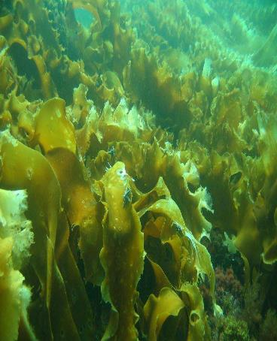
Ламинария сахаристая Laminaria saccharina
Ламинария сахаристая обитает у берегов Северо-Западной Европы, в Белом, Баренце­вом морях. Она быстро растет, достигает 2—3 м длины, имеет короткий жизненный цикл. Обитает при солености 24—35 %о, от нижней литорали до 10—15 м глубины, в бухтах и заливах, защищенных от прибойной волны, что облегчает работу на плантации и снижает затраты на создание штормоустойчивых установок. Биомасса составляет 2—15 кг/м². Наилучший рост и наибольшая биомасса отмечены при хорошем водообмене.

Slide 14
Ламинарию сахаристую, обитающую в Белом и Баренцевом морях, выращивают в течение 2 лет тем же способом, что и ламинарию японскую. В этих морях сбор маточных слоевищ ламинарии сахаристой, стимулирование выхода зооспор, оспоривание субстратов проводят в конце августа—сентябре при температуре 7—15 °С. Молодые спорофиты появляются в конце марта—мае следующего года. Выростные субстраты, выстав­ленные в море, сильно обрастают гидроидами и диатомовыми водорослями, что затрудняет и угнетает развитие гаметофитов и спорофитов на начальных стадиях. Размер спорофитов к кон­цу лета в значительной мере зависит от густоты посадки, которая обычно составляет 150—200 экз./м выростного субстрата. Пересадку рассады проводят в июле—августе по достижении растениями длины 30—70 см. Период выращивания товарной ламинарии составляет 16—17 мес с момента появления моло­дых спорофитов или 2 года после постановки оспоренных суб­стратов. Средняя длина листовой пластины достигает 150— 200 см, масса — 400—500 г, общая масса — 5—10 кг/м поводца и более, урожай — 50—100 т/га сырой массы. Собирают урожай в июле, так как до этого времени происходит интенсивный рост пластины и биомассы, а уже в августе—сентябре в результате массового развития гидроидов ламинария теряет товарный вид.
Очень трудно при развитии в море начальных стадий (гаметофита и микроскопического спорофита) ламинарии сахаристой получить качественный посадочный материал. Для полного обеспечения плантаций рассадой и для сокращения сроков про­хождения начальных стадий до 1,5—2 мес. необходимо ламинарию сахаристую на этих стадиях выращивать в регулируемых условия при оптимальных освещенности, температуре, плотности посадки, концентрации питательных веществ, прежде всего азота и фосфора. Развитие гаметофита и спорофита на начальной стадии должно идти при температуре 8—10 °С. Оптимальной для развития гаметофитов является освещенность в 750 лк (люксов), а для микроскопического спорофита — 1500—3000 лк. Концентрация азота и фосфора должна составлять соответственно 1,5—3 и 0,25 мг/л и быть в 15—20 раз выше, чем в морской воде.

Slide 15
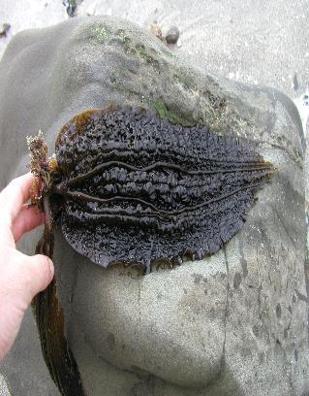
Костария ребристая Costaria costata
Костария ребристая является перспективным видом марикультуры на Дальнем Востоке.
Она растет на твердых грунтах, раковинах, а также на других водорослях на глубине 0,5—20 м. На плантациях, где ведется выращивание ламинарии японской, костария рассматривается как сорняк. Это однолетнее растение с коротким вегетационным периодом, ее слоевища — спорофиты появляются в Японском море в конце ноября — начале декабря, достигая максимальных размеров в первой половине лета. Наиболее активно рост идет с января по апрель. В Японском море и у Курильских островов средняя масса слоевищ в период максимального развития составляет 240 г, а длина— 150—160 см. Спорангии появляются в мае—июне, спороносные пятна занимают не более 1/3 площади пластины. В заливе Петра Великого слоевища разрушаются в конце июля — начале августа, в северных районах несколько позже — в сентябре—октябре.
Выращивание костарии одногодичное, осуществляется по той же схеме, что и ламинарий, изменяются только сроки этапов в соответствии с особенностями биологии этого вида. Урожайность достигает 60—70 т/га.

Slide 16
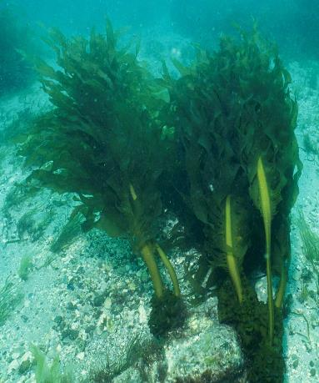
Ундария перистонадрезанная Undaria pinnatifida
Ундарию перистонадрезанную, или по-японски вакаме, выращивают в основном в Японии, где она является одним из важнейших пищевых продуктов. Ундария — относительно холодноводная водоросль, и у южного побережья Хонсю ее выращивают зимой при температуре ниже 22 °С. Культивирование спорофитов ведется на камнях или специальных блоках, а также на веревках. В первом случае там, где есть естественные заросли ундарии, к камням или специальным бетонным блокам, опущенным на дно, прикрепляются зооспоры и в дальнейшем развиваются спорофиты. Обросшие ундарией блоки переносят в новые местообитания для создания дополнительных зарослей.

